Slide 1
Тестування графічного інтерфейсу
Колесник А, ПІ-13-1(2)

Slide 2
Мета
Метою цієї роботи є навчитися виявляти та виправляти проблеми та помилки, які виникають під час створення графічного інтерфейсу програмних продуктів

Slide 3

Завдання 1
У випадку коли кнопка є вимкненою, слід відображати іншу інонку курсору, яка вказуватиме на те, що натискати сюди не можна

Slide 4

Завдання 2
Проблема полягає в тому, що не вказано, які саме дані потрібно вказати в даному текстовому полі

Slide 5

Завдання 3
Для даного текстового поля слід було додати підказку(tooltip), щоб вказати користувачу додаткову інформацію про нього

Slide 6
Завдання 4
Елемент checkbox можна «відключити» натиснувши на поле з «галочкою»

Slide 7

Завдання 5
Слабкою стороною такої реалізації вибору статі є те, що не зрозуміло, що саме позначають стани checkbox-у
Найкращим варіантом реалізації в даному випадку були б дві радіо кнопки

Slide 8
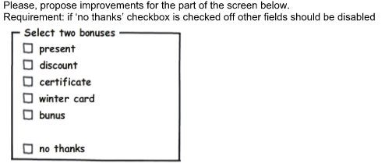
Завдання 6
Цей блок можна було б покращити, змінивши “no tnanks” на “select bonus” і винісши його за межі виділеної області. В свою чергу, виділену область разом із усіма прапорцями слід було б відображати лише у випадку активованого прапорця “select bonus”

Slide 9
Завдання 7
Тут чекбокс discard є зайвим, оскільки для відповіді «так/ні» користувачу достатньо одного прапорця

Slide 10
Завдання 8
Так, в даному випадку використання двох радіо кнопок було б доцільнішим, оскільки у всіх випадках, коли користувачу потрібно обирати між кількома варіантами (за винятком так і ні) використання одного checkbox-у є незрозумілим для користувача

Slide 11

Завдання 9
Ні, в даному випадку краще було б використати прапорець з написом «Show this again», оскільки тут користувачу потрібно дати відповідь типу «так/ні»

Slide 12

Завдання 10
В даному випадку така реалізація не є найкращою, оскільки прапорці слід було розмістити вертикальною групою

Slide 13

Завдання 11
«Змішаний» стан checkbox-у позначає, що він не є ні активним, ні неактивним. Такий прийом зазвичай використовують при роботі з колекціями елементів або фільтрами, щоб позначати щось неважливим або не задіяним

Slide 14
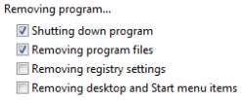
Завдання 12
Так, групи Checkbox-ів успішно використовують в якості індикаторів прогресу

Slide 15
Завдання 13
Ні, таке використання Checkbox-у є небажаним, оскільки суперечить його основній ідеї.

Slide 16
Завдання 14
Так, використання чекбоксів для динамічного відображення контенту є загальноприйнятою практикою, яка допомагає розвантажувати графічний інтерфейс та робити його зручнішим для користувача

Slide 17
Завдання 15
Ні, такий підхід є небажаним, оскільки для виклику діалогових вікон краще використовувати кнопки

Slide 18
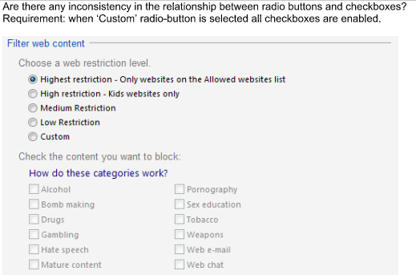
Завдання 16
У випадку коли користувач обирає пункт із найвищим рівнем безпеки, всі прапорці повинні бути виставлені (але не активні). А в даному випадку, система стверджує, що ніякий контент не блокуватиметься

Slide 19

Завдання 17
Тут зручніше було б замість створення другого рівня радіо кнопок додати варіанти відкриття в якості другої та третьої радіо кнопки
Приклад:
- Let IE decide..
- Always open in a new window
- Always open in a new tab

Slide 20
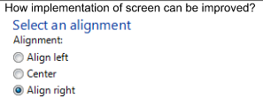
Завдання 18
Label із текстом «Alignment:» слід прибрати, оскільки до «Select an alignment» вже вказує на призначення групи радіо кнопок

Slide 21

Завдання 19
Радіо кнопки слід було розмістити у вертикальній групі, оскільки тоді відстань між їх «прапорцями» була б значно меншою і користувачу було б простіше помічати обраний варіант

Slide 22
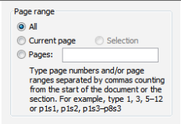
Завдання 20
В таких випадках текстове поле слід відключати до того моменту, поки відповідна йому радіо кнопка не буде обрана. Текстове поле варто залишати активним лише тоді, коли текст, який в нього введуть впливатиме на щось

Slide 23



Завдання 21
List Box – список, з якого користувач може обирати один або кілька елементів
Drop-Down List – список, який з’являється після натискання на спеціальну кнопку або при наведенні, при втраті фокусу або при повторному натисканні на кнопку він зникає
Combo Box – список, об’єднаний із текстовим полем, завдяки якому можна обирати елементи із списку. Двома видати таких списків є текстове поле, комбіноване із List Box і текстове поле, комбіноване із Drop-Down List

Slide 24
Завдання 22
Для того, щоб обрати число 5 із випадного списку потрібно натиснути на кнопку розгортання списку, прогортати його (якщо необхідно), щоб знайти число 5 і натиснути на нього лівою кнопкою мишки. Деякі реалізації випадного списку дозволяють обирати елементи вводом, тоді достатньо буде ввести цифру 5

Slide 25
Завдання 23
В Drop-Down списку між цими елементами можна перемикатися або вказаними на попередньому слайді методами або натисканням на стрілочки. Стрілочка «вниз» обиратиме наступний до поточного елемент, а стрілочка «вверх» - попередній

Slide 26
Висновки
На цій лабораторній роботі було отримано практичні навички із тестування елементів та груп елементів графічного елементу програм, було детальніше розглянуто принципи побудови графічних інтерфейсів та функції їх елементів

Slide 27
Кінець
Дякую за увагу

